Slide 1

Propuesta de Reestructuración de la Deuda Externa Pública
Bonos Globales Trust Indenture 2005 y 2016

Slide 2

ÍNDICE
    Situación de la Deuda Pública
    Modelo para la restauración de la sostenibilidad
    La propuesta de reestructuración y el ahorro potencial

Slide 3
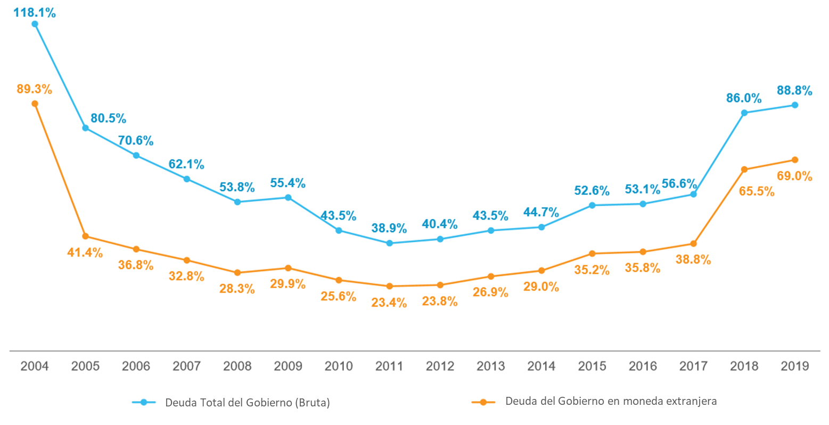
Deuda Insostenible
La Deuda respecto al PBI está alcanzando niveles históricamente altos, con un alarmante crecimiento en Moneda extranjera.
Deuda bruta del Gobierno Central (% del PIB)
Fuente: Ministerio de Economía

Slide 4
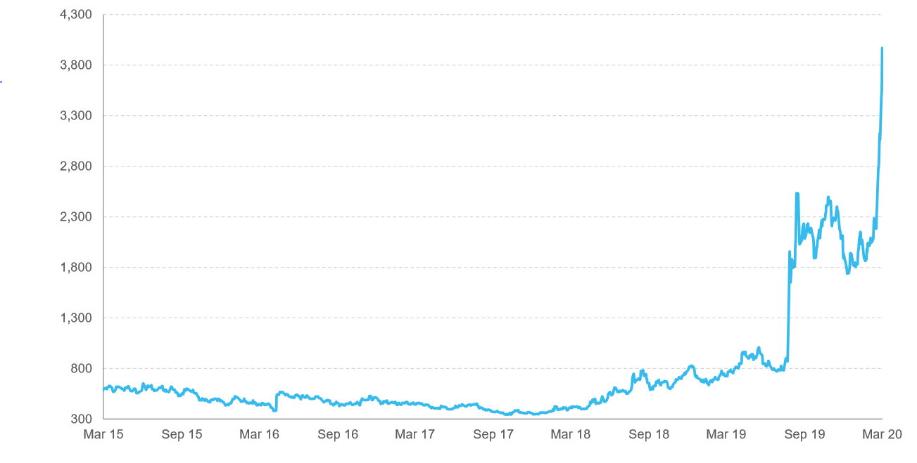
Deuda no financiable
El elevado costo de financiamiento imposibilita el acceso al mercado. En el contexto actual Argentina debería pagar tasas superiores al 35% en dólares.
Riesgo país de Argentina - últimos 5 años (bps)
Fuente: EMBI J.P. Morgan

Slide 5
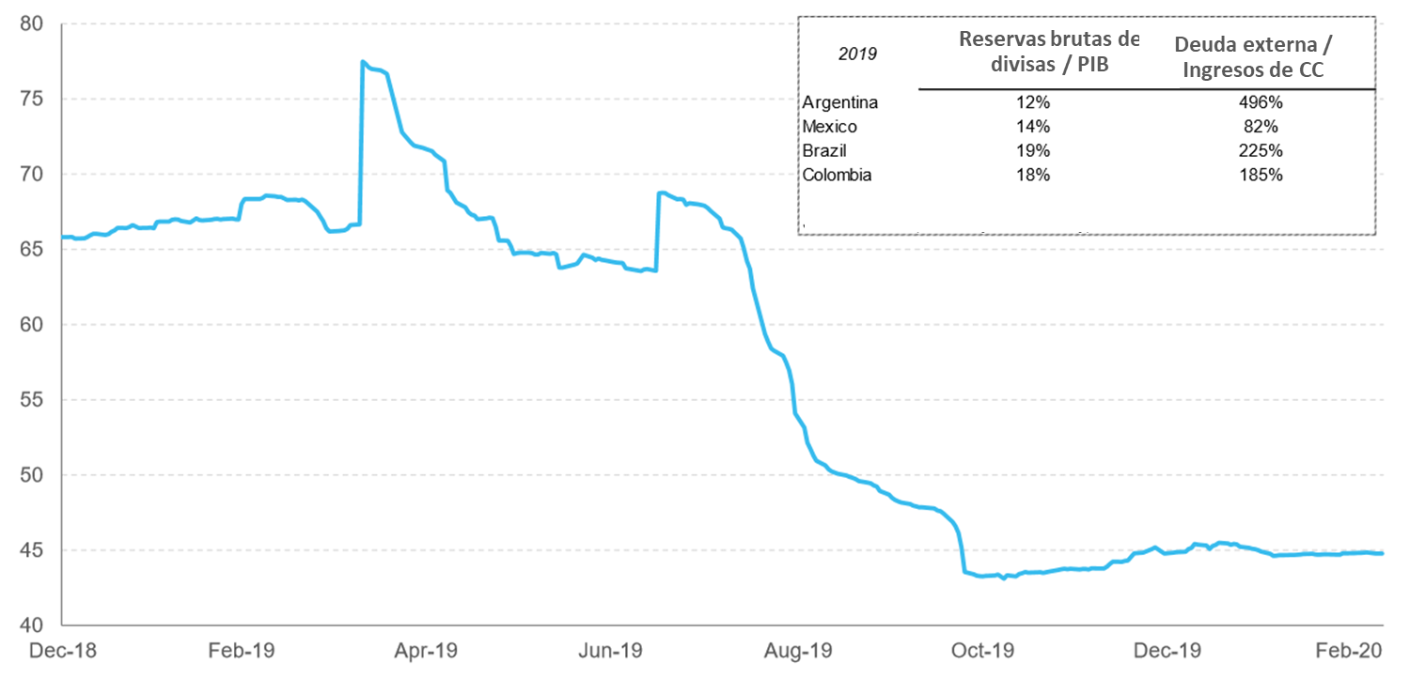

Deuda no financiable
La fuerte caída de las Reservas en Moneda Extranjera (a pesar de los desembolsos del FMI) han deteriorado la capacidad de pago del país.
Evolución de las reservas brutas de moneda extranjera del BCRA (en miles de millones de USD)
Fuente: Ministerio de Economía

Slide 6
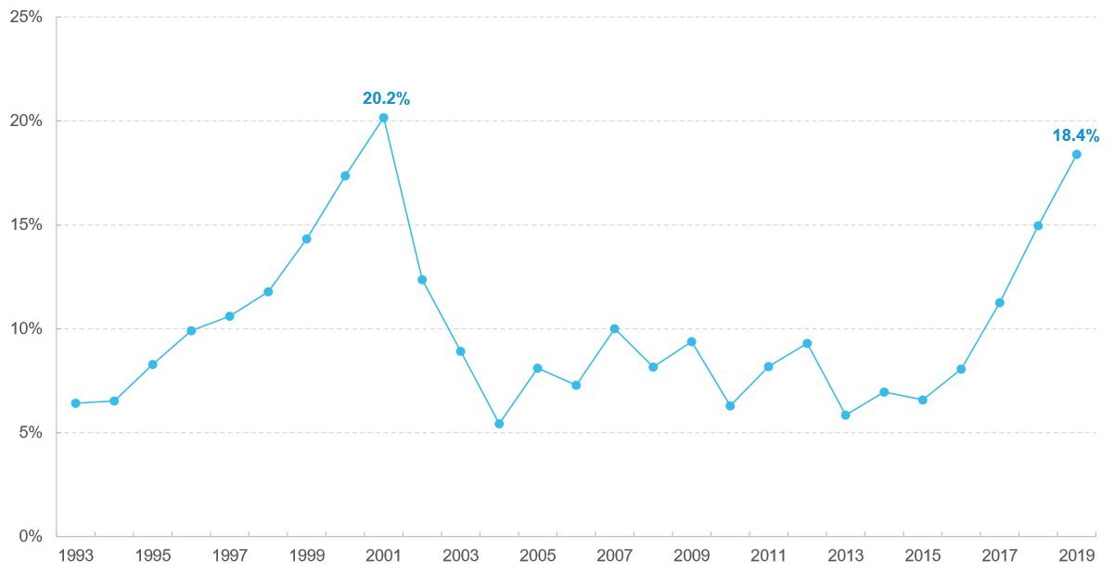
Deuda Impagable
Los intereses pagados por el Gobierno han alcanzado niveles de pre-crisis 2001.
Total de pagos de intereses (incluido el sector intra-público) como % de los ingresos del Gobierno Central
Fuente: Ministerio de Economía

Slide 7
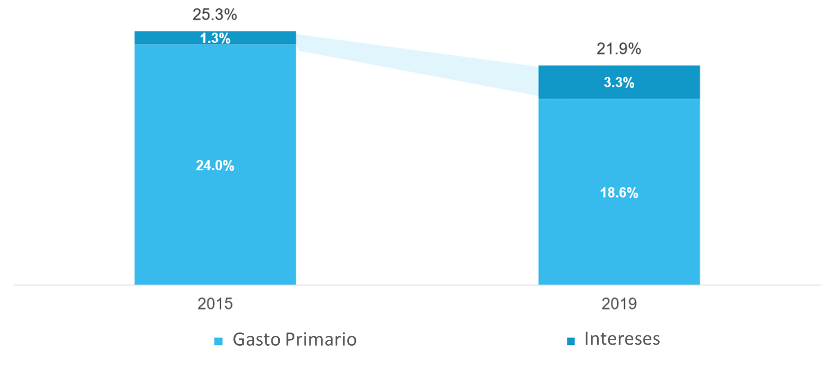
Deuda Impagable
Reducida capacidad de ajuste fiscal dado el esfuerzo soportado por la sociedad en bajar Gasto Primario. Esta situación se agrava por el deterioro de la situación social a fines de 2019 y la crisis sanitaria por el Covid19.
Gasto primario del gobierno central e intereses como % del PBI
Fuente: Ministerio de Economía

Slide 8
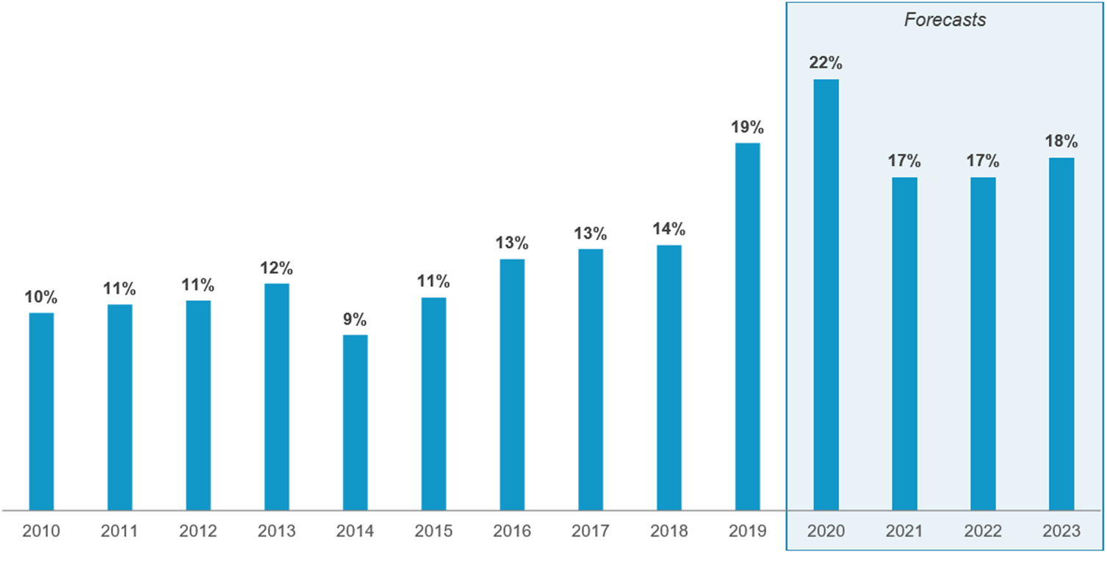
Necesidades de financiamiento
Las necesidades brutas de financiamiento (GFN) a lo largo de los últimos 10 años se duplicaron generando desequilibrios que atentan contra la sostenibilidad.
Necesidades Brutas de Financiaciamiento del Gobierno Central (% del PBI, incl. sector público)
Proyecciones
Fuente: Ministerio de Economía

Slide 9
Objetivos para recuperar la sostenibilidad
Estabilizar la Deuda Pública en niveles sostenibles del PBI
Extender plazos de los vencimientos de deuda
Reducir los intereses de deuda a tasas sostenibles de largo plazo

Slide 10
Medios para recuperar la sostenibilidad
Extensión de plazos y periodo de gracia: la nueva estructura de deuda debe aliviar considerablemente los vencimientos en moneda extranjera en el corto plazo para que el país pueda recuperar una senda de crecimiento sostenible.
Disminución significativa en las tasas de interés: reducir los servicios de deuda en el largo plazo y bajar los costos de refinanciación.
Reducción del capital adeudado: garantizar solvencia.

Slide 11
Bonos a reestructurar
21 bonos elegibles (17 de ellos emitidos en los últimos 4 años)
Dólares estadounidenses, Euros , Francos
Legislación extranjera
Stock = U$S 66.238 millones (U$S 41.548 millones emitidos en los últimos 4 años)
Fuente: Secretaría de Finanzas - Tipo de cambio 31-12-2019

Slide 12
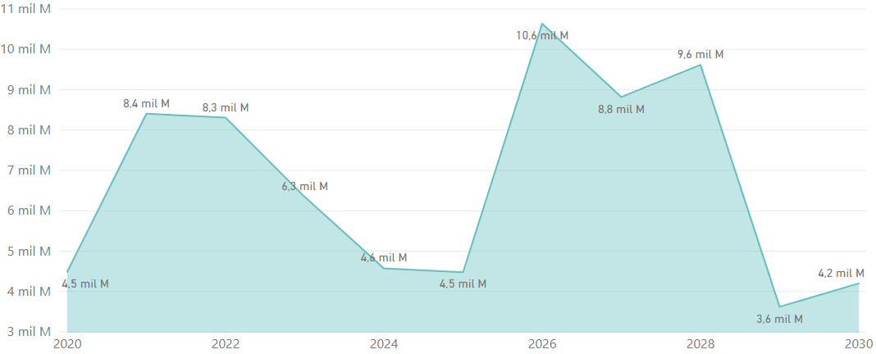
Bonos a reestructurar
Vencimientos de los bonos a canjear
Fuente: Secretaría de Finanzas - Tipo de cambio 31-12-2019

Slide 13
    ¿Qué se puede hacer con el potencial ahorro?
Vencimientos de 2020: U$S 4.500 millones que significan…
386.663 Respiradores industria nacional
3,2 veces el presupuesto asignado actualmente al Ministerio de Salud para todo el 2020.
1,7 veces el gasto mensual en el total de Jubilaciones y Pensiones
93,4 millones de AUH (16,7 veces el gasto mensual en AUH).
57,9 millones de Tarjetas Alimentar (actualmente hay 1.1 millones)
29 millones de IFE (3,7 veces el total de beneficiarios anunciados)

Slide 14
    ¿Qué se puede hacer con el potencial ahorro?
Ahorro 2020-2025: U$S 34.100 millones que significan…
2,9 millones de respiradores industria nacional
10,4 años de AUH
439,9 millones de Tarjetas Alimentar
219,8 millones de IFE (28 veces lo otorgado a los actuales beneficiarios).
205,9 veces el presupuesto de las Becas Progresar
12,9 meses de Jubilaciones y Pensiones totales

Slide 15
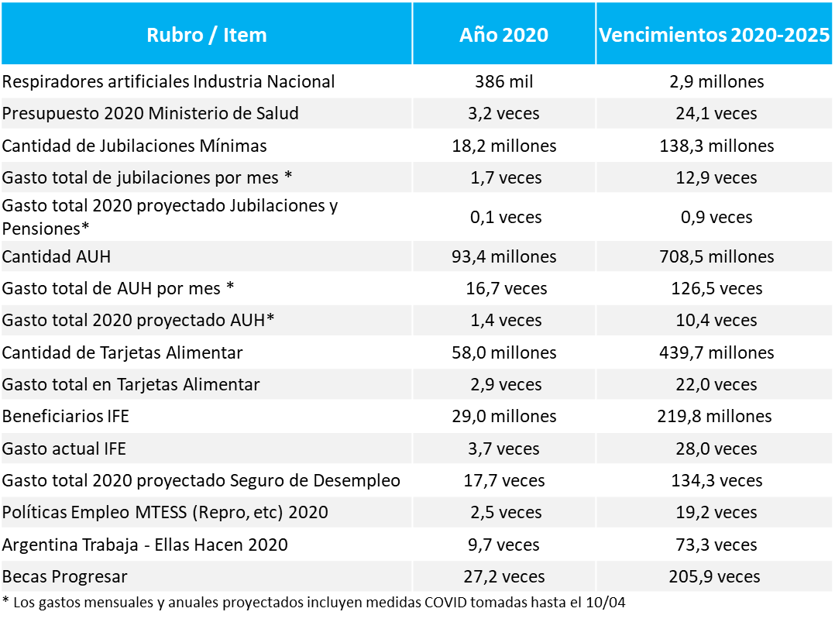
    ¿Qué se puede hacer con el potencial ahorro?
Ahorro para el año 2020: U$S 4.500 millones
Ahorro para los años 2020-2025: U$S 34.100 millones
*Dólar oficial mayorista al 31/03/2020

